Slide 1

Français
1er semestre
3ème ANNEE COLLEGE
Unité 2
Nourriture
Leçon 1
Faire les courses
2ème séance

Slide 2

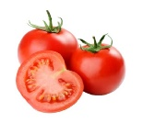

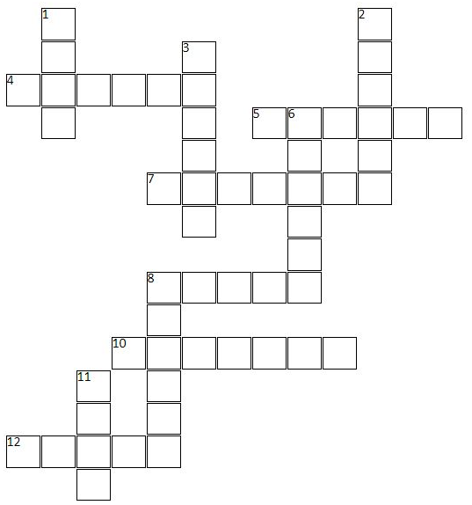
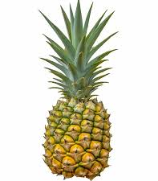


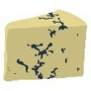
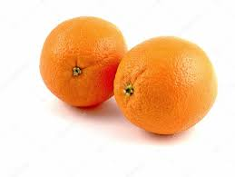

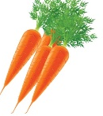
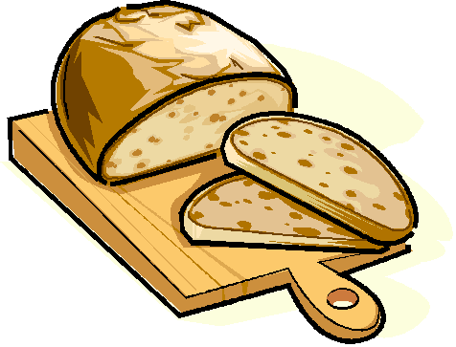
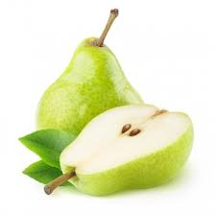
Mise en situation
lait
tomate
beurre
Mots croisés:
v a n d
nanas
Complète la grille.
b a n n e
Œufs
Lait
Pain
Carotte
Poire
Orange
Tomate
Viande
Banane
Beurre
Fromage
Ananas
f o m g
range
o e u f
c r o t t e
pain
Cliquez ici pour télécharger la version imprimable de l’exercice.
☺
p o r

Slide 3
Objectifs
1- Désigner les principaux repas de la journée.
2- Donner un conseil.

Slide 4

Je lis
Clément:
Fabien:
Clément:
Fabien:
Clément:
Fabien:
Clément:
Bonjour Fabien!
Salut Clément! Qu’est-ce que tu fais?
Je prends mon déjeuner.
Tu manges quoi?
Du poisson aux légumes. C’est mon plat préféré. Et toi, quelles sont tes habitudes alimentaires?
Moi, pour le petit-déjeuner, je prends du lait et des céréales. Au déjeuner, je mange du poulet ou de la viande et des légumes. Au dîner, je prends souvent des fruits et un yaourt.
Bravo. C’est sain et c’est équilibré!

Slide 5
Coche la bonne réponse :
1- Le texte est un …………………..
mail poème dialogue
2- La scène se passe entre …………………………………………
Fabien et Clément Juliette et Clément Julien et Amanda
3- Ils parlent des ………………………….
activités sportives habitudes alimentaires changements climatiques
4- Le plat préféré de Clément est ……………………
le poisson aux légumes le poulet grillé la viande rôtie

Slide 6
Activité 1
Relie les repas aux horaires.
le dîner
le déjeuner
le goûter
le petit-déjeuner
12 heures
07 heures
15 heures
19 heures

Slide 7

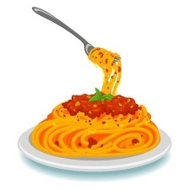
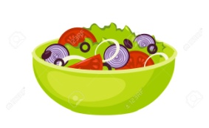
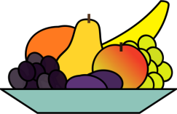
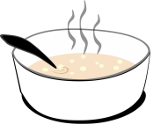

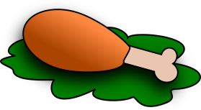
Activité 2
Complète par le mot qui convient:
lait / viande / pâtes / pain / beurre / salade / soupe / confiture / fruit / yaourt
- Au petit-déjeuner, je bois du …….. et je mange du ...... ..avec
du ………. et de la ……………..
lait
pain
beurre
confiture
salade
- Au déjeuner, je prends une ……….. des ……….. et un ……… .
pâtes
fruit
soupe
poulet
- Au dîner, je prends une …….… du ………… et un ………….
yaourt

Slide 8

Activité 3
Indique le nombre de pommes.
illustrations | Écriture
une pomme
deux pommes
trois pommes
six pommes

Slide 9
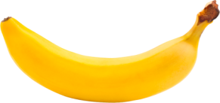

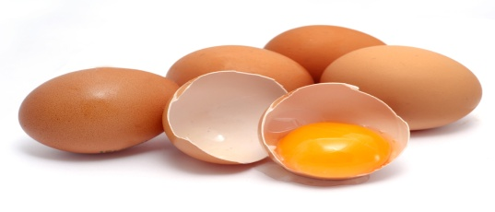

Activité 4
Compte les aliments posés sur la table.
un croissant
trois bananes
cinq œufs
du sel
Lorsqu’on ne peut pas compter l’objet, on emploie : du, de la, des.

Slide 10
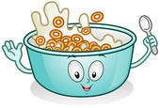
Activité 5
Complète par: « du », « de la », « de l’ » ou « des »
du
du
de la
- Au petit déjeuner, je mange ........ pain avec …… beurre et ……... confiture.
des
des
- Le week-end, je mange …….. céréales et …….. croissants.
de l’
- Après chaque repas, papa boit ……… eau.

Slide 11
Activité 6
Chasse l’intrus.
farine – sel – maïs – pomme – lait – riz
Groupe 1
de la farine
du sel
du maïs
une pomme
du lait
du riz
poire – tomate – thé – asperge – banane
Groupe 2
une poire
une tomate
du thé
une asperge
une banane

Slide 12
Activité 7
Coche la bonne réponse:
 | Viande | Champignons | Lait | Sucre vanillé
Un kilo de
Un litre de
Un sachet de
Une boîte de
X
X
X
X

Slide 13
Activité 8
Relie par une flèche:
A
B
Il faut manger
Il faut acheter des légumes
Il faut boire
Il faut choisir du poisson
des légumes de saison
équilibrée
frais
beaucoup d’eau

Slide 14
Activité 9
Donne des conseils pour faire les courses comme dans cet exemple:
Exemple: Il faut choisir du poisson frais.
d’acheter des légumes frais.
Je te conseille de ………………..
t’approvisionner chez un poissonnier.
Tu peux ………………..
choisir des fruits de saison.
Il faut ………………..

Slide 15
Production
Écris un mail à ton ami où tu lui parles de tes habitudes alimentaires. N’oublie pas de lui présenter quelques spécialités bahreïniennes.
De : …………………………………………………………….
À : ………………………………………………………………..
Objet : …………………………………………………………………………………
……………………………………………………………………………………………………………………………………………………………………………………………………………………………………………………………………………………………………………………………………………………………………………………………………………………………………………………………………………………………………………………………………………………………………………………………………………………………………………………………………………………………………………………………………………………………………………………………………………………………………………………………………………………………………………………………………………………………………………………………………………………………………………………………………………………………………………………………………………………………………………………………………………………………………………………………………………………………………………………………………………………

Slide 16
De:
À:
Objet:
khaled_abdallah@gmail.bh
léo_martin@wanadoo.fr
Mon régime alimentaire
Cher Léo,
Je vais te parler dans cette lettre de mes habitudes alimentaires.
Au petit déjeuner, je bois du chocolat chaud et je mange du pain avec du beurre et du miel.
Au déjeuner, je mange de la salade, du riz et des fruits. J’adore le Biryani, c’est un plat très connu au Bahreïn. Il est fait à base de riz, préparé avec des épices et de la viande.
Au goûter, je mange de la Basboosa, de la Oum Ali ou du Maamoul. Ce sont des gâteaux délicieux.
Au dîner, je mange léger : une soupe et une salade.
À bientôt dans mon pays.
Khaled

Slide 17
Merci pour votre attention !

